Slide 1
Comisión de archivo

Slide 2
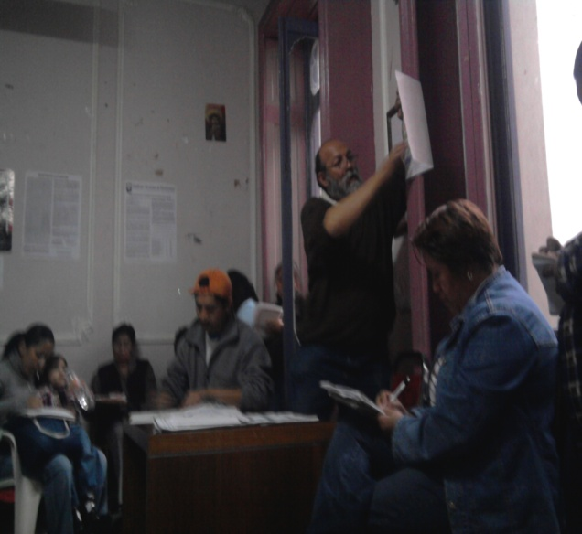
Comisión de Archivo
La Comisión de Archivo surge en Marzo de 2009, como una necesidad de PCPGSH, de llevar un control de sus integrantes y de los procesos que se requieren para lograr el buen funcionamiento del proyecto.

Slide 3
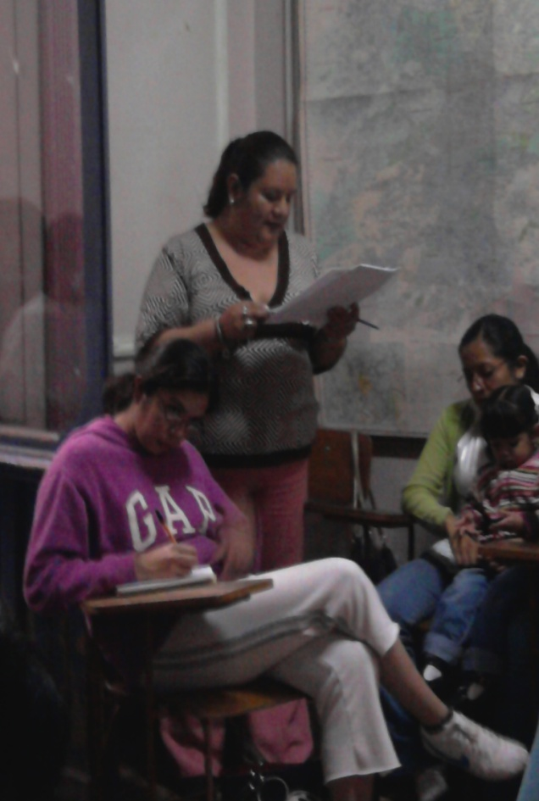
Comisión de archivo
La comisión de archivo esta integrada por solicitantes de vivienda de cada una de las brigadas y bases que componen UPREZ.
Las brigadas eligen a sus representantes de archivo y éstos llevan a cabo la tarea de recopilar, conservar y ordenar los documentos que involucren al proyecto.

Slide 4
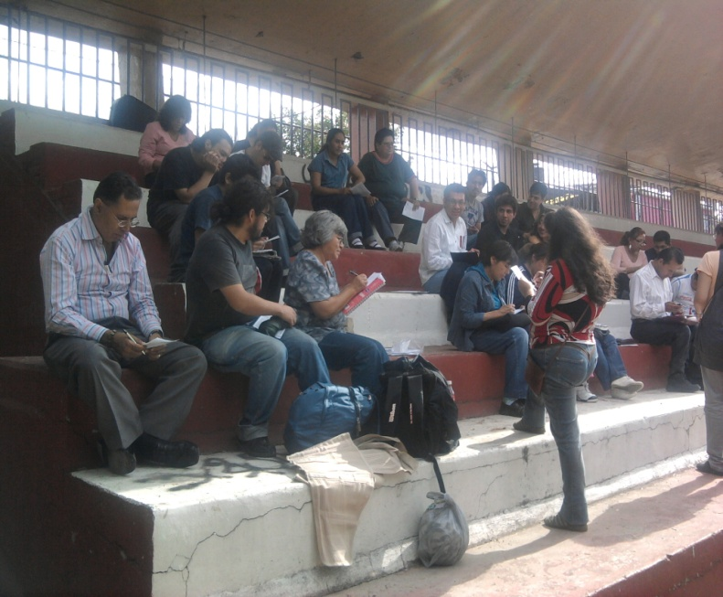
Comisión de archivo
Principales acciones en su origen:
Conformar un padrón de la población vía electrónica
Conformar listas de integrantes de las diferentes brigadas

Slide 5
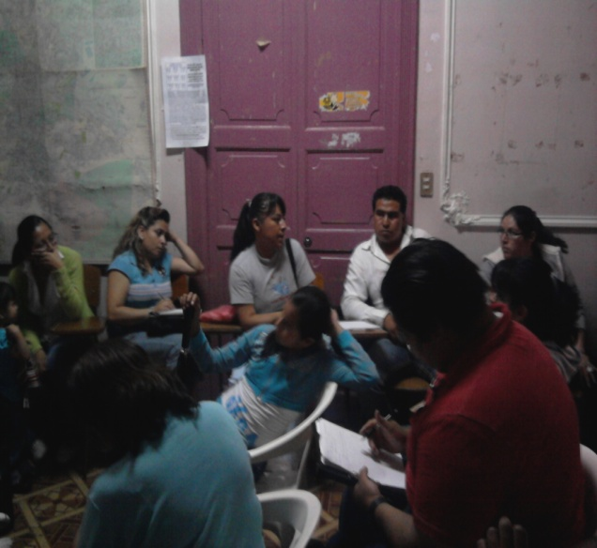
Las tareas de la comisión de archivo
Trabajamos muy de cerca con el Instituto de Vivienda (INVI) en la elaboración de cedulas socioeconómicas.
Se aplicaron las cedulas socioeconómicas a la población del proyecto.
Los integrantes de la comisión fueron capacitados para elaborar luego de la aplicación de la cedula socioeconómica, realizar la captura de los datos en el sistema del INVI.

Slide 6
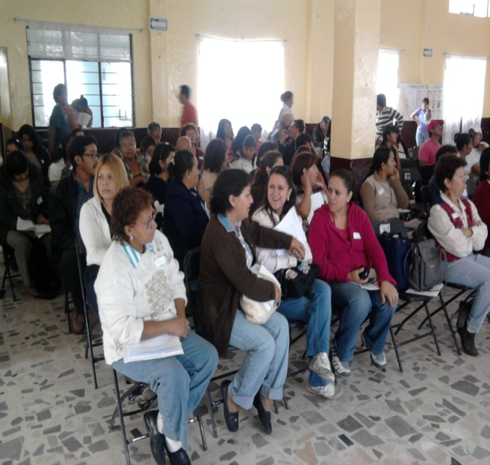
Las tareas de la comisión de archivo
Las y los integrantes de archivo se han capacitado en las instalaciones del INVI.
Han entrado al portal de ésta institución y han realizado la captura de cedulas socioeconómicas en su primera etapa.
En fecha reciente se realizará la segunda etapa de la captura de cedulas socioeconómicas.

Slide 7
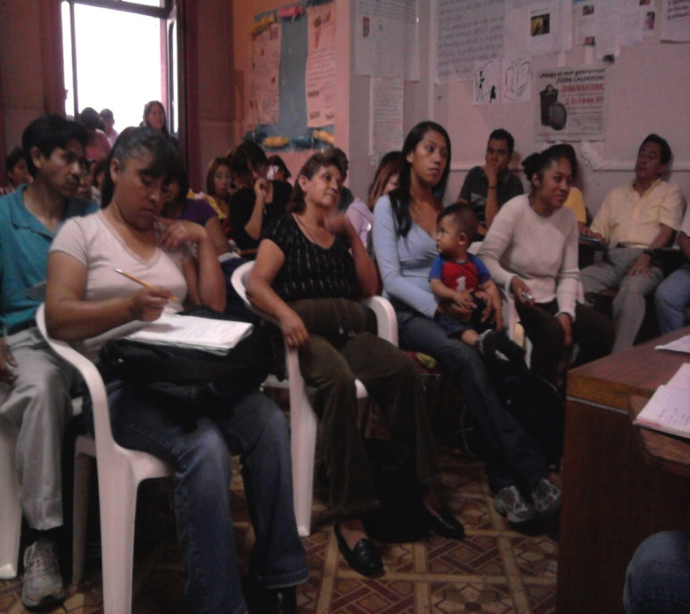
Trabajo con la UNAM
La Facultad de Trabajo Social de la UNAM, participo de manera muy entusiasta con el PCPGSH, y en particular con la comisión de archivo, a la que le impartió el taller de programa de análisis predictivo denominado SPSS.
Además los alumnos de ésta escuela apoyaron en el diseño y elaboración de la cedula socioeconómica.

Slide 8
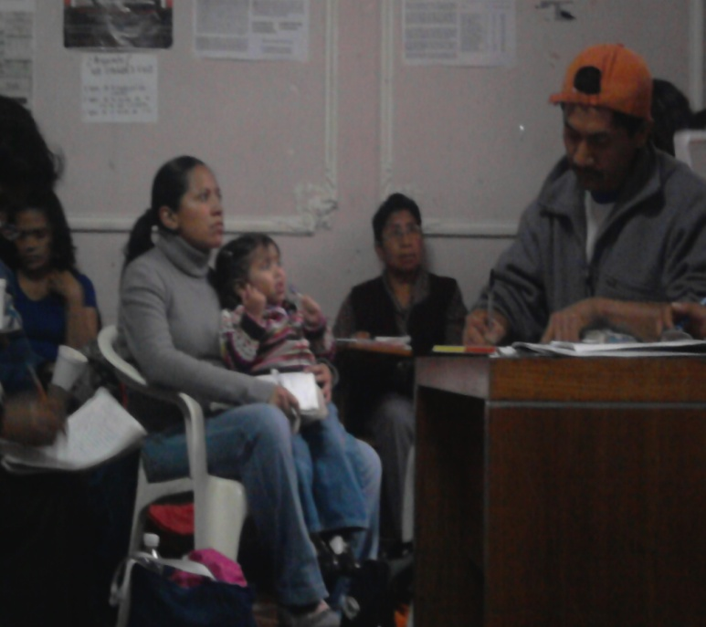
Dificultades encontradas
Con el paso del tiempo se empezó a dar una baja de integrantes a la comisión.
Mucho tiempo para culminar la primera etapa de la captura de la cedula socioeconómica.
Bajo nivel de capacitación de algunos compañeros que realizaban la captura de cedulas, lo que derivó en el retraso y alargamiento de este proceso.
Problemas con el sistema del INVI donde se realizaba la captura de cedulas.

Slide 9
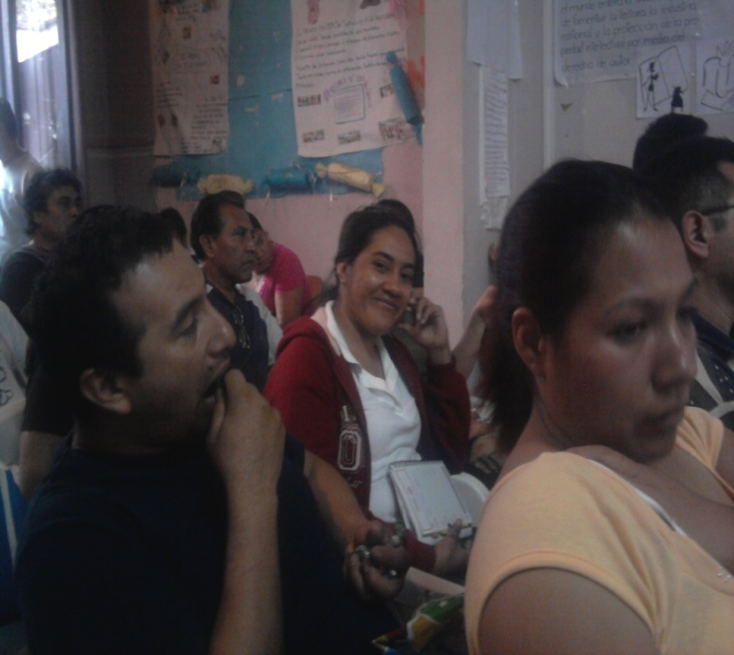
Dificultades encontradas (continuación)
Presión para realizar las tareas que se le encomiendan a la comisión
Falta de interés por parte de los propios integrantes de archivo a las tareas encomendadas

Slide 10
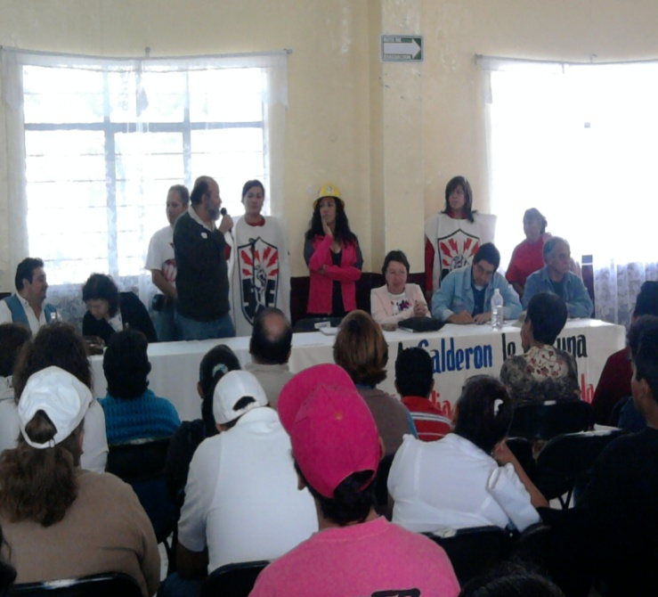
Logros
Para mejorar el trabajo de las tareas que se le encomendaron la comisión se dividió en subcomisiones:
1- Ordenamiento
2- Expedientes individuales
3- sistematización y archivo digital

Slide 11
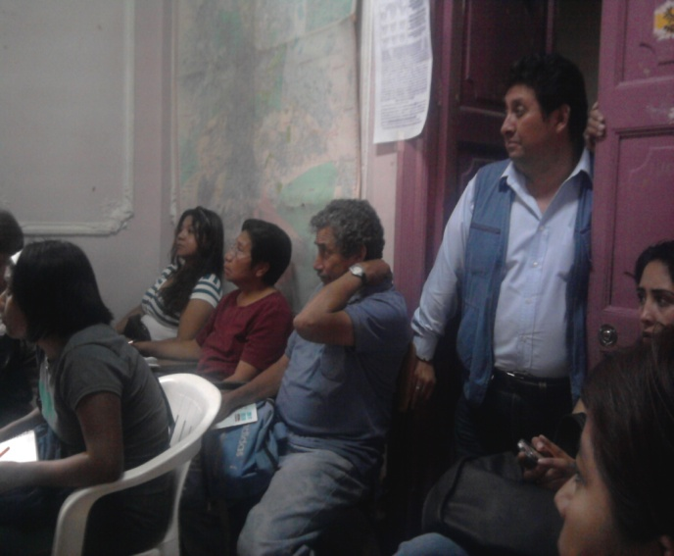
Logros (continuación)
Ordenamiento y elaboración de archivo:
Su principal función: investigar y dar a conocer lo que es un archivo, sus características y elementos.

Slide 12
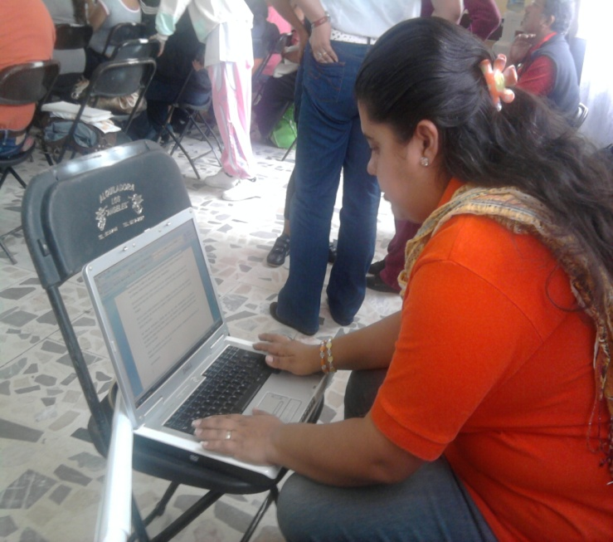
Logros (continuación)
Sistematización y archivo digital:
Su función es digitalizar todos los procesos que van surgiendo en la formación del proyecto. Así como el análisis derivado de los diferentes censos que se llevan a cabo en las brigadas y bases.

Slide 13
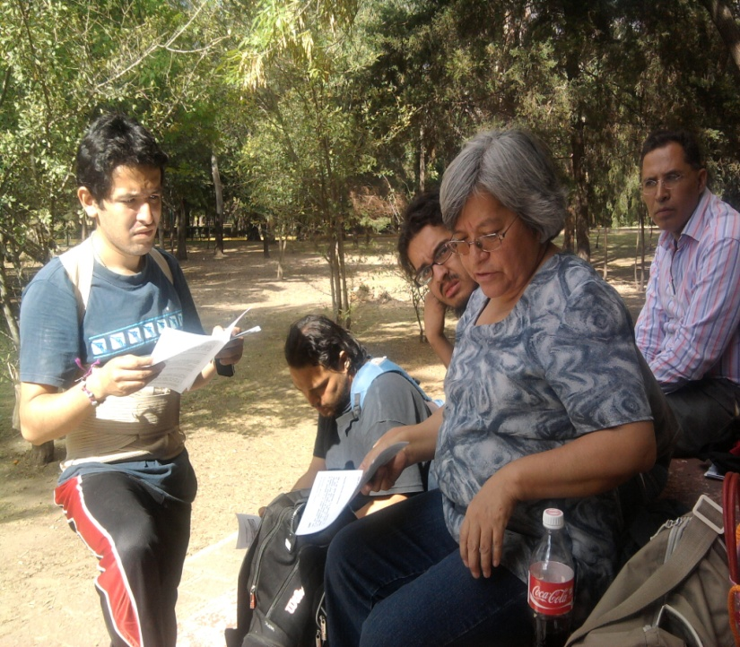
Logros (continuación)
Expedientes individuales:
Es la subcomisión encargada de normar la elaboración de expedientes de los compañeros de las brigadas y bases, y emitir los lineamientos para el empleo de la documentación que se requerirá a la hora de solicitar y/o tramitar un crédito ante el INVI.

Slide 14
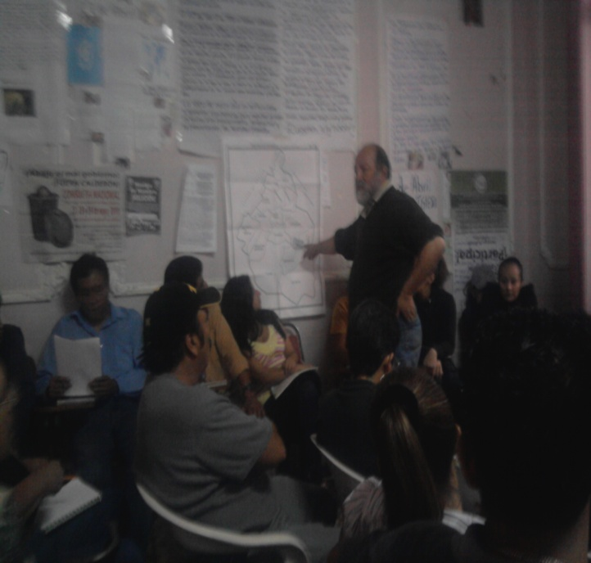
Logros (continuación)
Hasta el día de hoy tenemos una primera etapa de captura de cedulas socioeconómicas
Estamos capacitados para llevar a cabo la tarea de la captura con mayor eficacia y eficiencia
Elaboramos un tríptico información relevante sobre los principales documentos que se emplean para solicitar y/o tramitar un crédito ante el INVI.
Seguimiento y actualización permanentes de los integrantes de nuestras brigadas y bases.

Slide 15
Nos hace falta…
Mayor participación y compromiso
Conocer el Proyecto Comunitario de Producción y Gestión Social del Hábitat
Ser mas participativos en la comisión.
Nos hace falta convivir como comisión.
Plantearnos metas.
Actualizarnos y capacitarnos en el uso del equipo de computo.

Slide 16
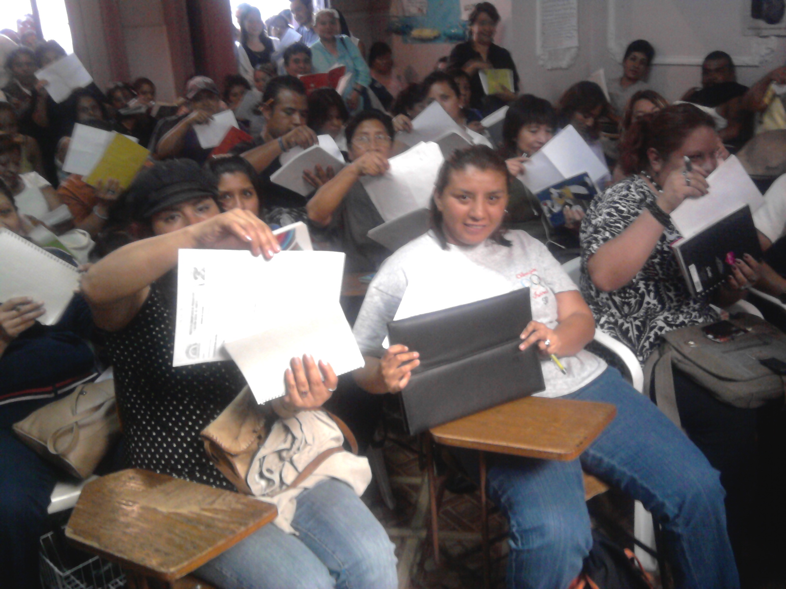
GRACIAS!!!

